Slide 1

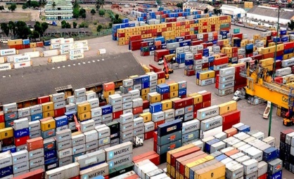
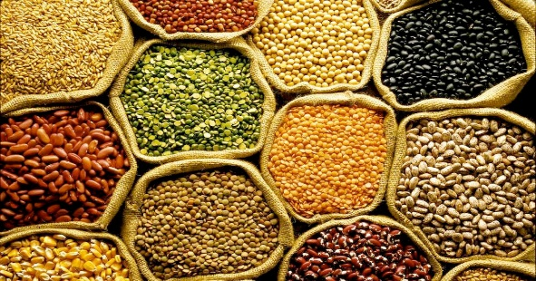

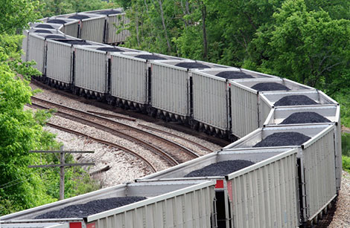

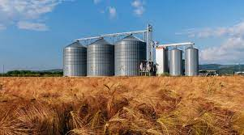

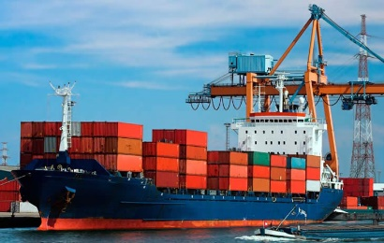

Afonso Malache
Afonso.Malache@bvm.co.mz
Cel. 82-14 90 200
www.bvm.co.mz
Linha Verde: 800 4455
RECUPERAÇÃO DO EMPRESARIADO NA REGIÃO CENTRO DO PAÍS
OPORTUNIDADES DE FINANCIAMENTO DAS PME´s ATRAVÉS DO MERCADO DE CAPITAIS
Tete, 29 de Novembro de 2022
Notes:
Bom dia Excelências,
Distintos Convidados e todo o protocolo observado
Com a permissão de sua Excelência, Domingos Viola Governador da Provincia de Tete, passa aapresentar
A ECO MOÇAMBICANA TEM ESTADO A ENFRENTAR UMA CRISE ECONOMICA DESDE 2016, QUE SE AGRAVOU NO INICIO DE 2020 COM O ADVENTO DA COVID 19, COMO REFLEXO DE UMA CRISE GLOBAL , QUE ABALOU OS FUNDAMENTOS DA ECONOMIA, AS MEDIDADS DE RESTRIÇÕES E DE CONFINAMENTO ASSUMIDA PELA MAIORIA DOS GOVERNOS, NA DEFESA DOS SEUS CIDADÃOS, MESMO SABENDO QUE TAL IMPLICARIA UMA DESACERELAÇÃO. FALÊNCIA, DESEMPREGO, PERCA DE PODER DE COMPRA…

Slide 2

ÍNDICE
1
INTRODUÇÃO
2
O CONTEXTO DAS PME’s EM MOÇAMBIQUE
3
AS VANTAGENS DO MERCADO DE CAPITAIS PARA AS PME’s
4
IMPACTO DA BVM NO FINANCIAMENTO ÀS PME’s
5
NOTAS FINAIS
Notes:
Menu da apresentação

Slide 3


INTRODUÇÃO
1
3

Slide 4
INTRODUÇÃO
Os efeitos das sucessivas crises económicas ainda se fazem sentir em Moçambique
As fragilidades estruturais da economia moçambicana não contribuem para a rápida recuperação do País
O retorno do FMI, o controlo das zonas de conflito, o início da exportação do gás moçambicano abre boas perspectivas de recuperação económica
Prevalecem riscos e incertezas (calamidades, COVID-19, insegurança, conflito no Leste Europeu)

Slide 5
INTRODUÇÃO
Essas ameaças também podem ser uma oportunidade para o crescimento e desenvolvimento das PME’s
As empresas nacionais, e em especial as PME’s, continuam a ser vulneráveis aos problemas estruturais e aos choques externos
Factores como deficiente ambiente de negócios, acesso díficil ao financiamento, complexidade, burocracia e corrupção, constrangem as PME’s
A BVM está posicionada para ser parte da solução para ajudar as PME a terem acesso a financiamento a custo reduzido
Notes:
*

Slide 6
O CONTEXTO DAS PME’s EM MOÇAMBIQUE
2
6

Slide 7
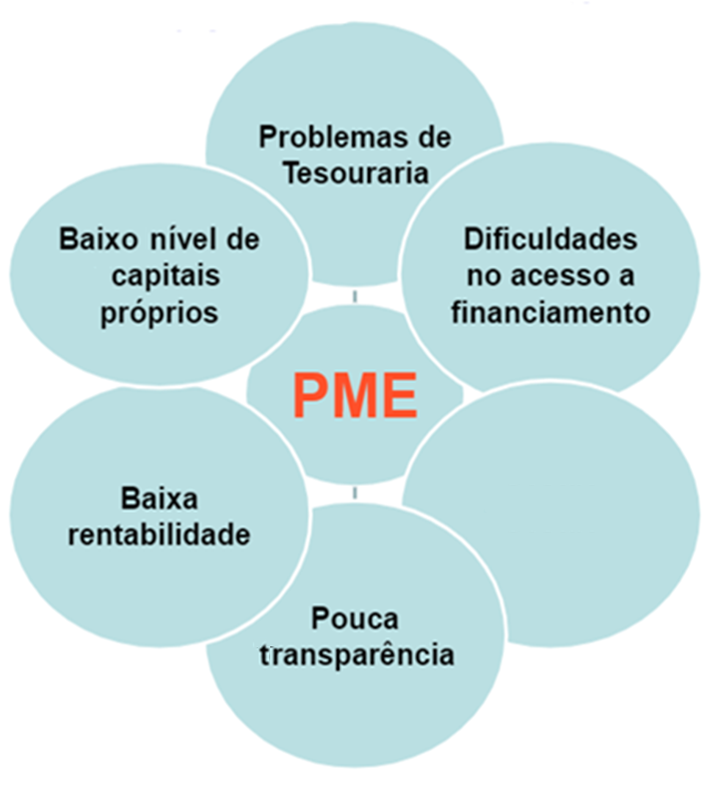
PROBLEMAS QUE AFECTAM O CRESCIMENTO DAS PME’s
AS PME’s APRESENTAM BAIXA PERSPECTIVA DE CRESCIMENTO, PELO EFEITO ISOLADO OU CONJUGADO, DOS SEGUINTES FACTORES:
CAPITAIS DA EMPRESA
Baixo Nível de Capitais Próprios;
Baixa capacidade de auto-financiamento
GESTÃO DA EMPRESA
Limitada Capacidade de Gestão
Ausência de Definição Estratégica
Gestão
deficiente
DIFÍCIL ACESSO AO CRÉDITO
Exigência de Garantias e elevado risco
Custos de Financiamento Elevados
ESTRUTURA ACCIONISTA
Empresa de Estrutura Familiar
Empresa sem estrutura de sucessão
Fonte: Instituto de Apoio às PME’s e Internacionalização, www.iapmei.pt, 2021

Slide 8
DIFICULDADES DO FINANCIAMENTO ÀS PME’s
GARANTIAS
Falta de garantias reais aos níveis exigidos pela banca
PLANO DE NEGÓCIOS
Inexistentes /mal organizados /pouco fiáveis
ESTRUTURA SOCIETÁRIA DAS PME´s
Capital social e Capitais Próprios baixos, elevada concentração accionista
CONTABILIDADE
Contabilidade não organizada e contas não auditadas
TAXAS DE JURO
As elevadas taxas de juro tornam o financiamento bancário proibitivo para as PME´s
RISCO
Os factores acima referidos concorrem para o aumento do risco de crédito das PME’s
Fonte: BNI Março 2021, Bolsa de Valores de Moçambique, 2022
8

Slide 9
AS VANTAGENS DO MERCADO DE CAPITAIS PARA
AS PME’s
3
9

Slide 10
REQUISITOS PARA A COTAÇÃO NA BOLSA
MERCADO DE
COTAÇÕES OFICIAIS
SEGUNDO
MERCADO
TERCEIRO
MERCADO
TIPO DE REQUISITOS
REQUISITOS ADMISSÃO
01
CONFORMIDADE DA EMPRESA
ESTATUTOS - REGISTO DA EMPRESA - NUIT
LEGAL
CONFORMIDADE DAS ACÇÕES
REGISTO DAS ACÇÕES DA EMPRESA NA CVM
BOA SAÚDE ECONÓMICO- FINANCEIRA
CAPITALIZAÇÃO BOLSISTA PREVÍSIVEL OU VALOR DE CAPITAIS PRÓPRIOS
PUBLICAÇÃO DE CONTAS AUDITADAS
02
16 MILHÕES MT 4 MILHÕES MT
(28 MILHÕES MT) (7 MILHÕES MT)
PRAZO
2 ANOS
FINANCEIRO
2 ANOS 9 MESES
03
ACÇÕES LIVREMENTE TRANSMISSÍVEIS
ESTATUTOS SEM DIREITOS DE PREFERÊNCIA
MERCADO
15% DAS ACÇÕES 5% DAS ACÇÕES PRAZO
A COTAR NA BVM A COTAR NA BVM 2 ANOS
DISPERSÃO ACCIONISTA
Fonte: Bolsa de Valores de Moçambique, 2022
10

Slide 11






TERCEIRO MERCADO DA BVM
Mercado criado em Novembro de 2019 para a realidade das empresas em Moçambique
Mercado bolsista de incubação para os mercados oficiais de bolsa
Permite a cotação de empresas que no momento da admissão não possuem todos os requisitos para serem cotadas nos mercados oficiais, mas que assumem o compromisso público de os alcançar no prazo de 2 anos (máximo 3)
Têm de cumprir todas as obrigações na prestação de informação ao mercado e aos investidores
Parceiros da BVM
no Terceiro Mercado
“Porta de Entrada” das empresas para a cotação na Bolsa de Valores
Todas as empresas cotadas no mercado accionista depois de 2019 estão no Terceiro Mercado
Fonte: Bolsa de Valores de Moçambique, 2022
11

Slide 12
VANTAGENS DE USAR O MERCADO DE CAPITAIS
AS VANTAGENS DE USAR O MC SÃO MAIORES SE A EMPRESA ESTIVER COTADA NA BVM
CUSTO DO DINHEIRO
A taxa de juro no MC é mais baixa que outras alternativas de financiamento comercial
REMUNERAÇÃO INVESTIDORES
Os investidores que financiam as empresas recebem uma taxa de juro mais alta que outras alternativas de poupança
RISCO DO NEGÓCIO
O risco da empresa é partilhado com todos os outros accionistas da empresa
03
02
04
UNIVERSO DE INVESTIDORES
ACÇÕES
01
05
MC é o único mercado onde o capital da própria empresa (acções) é uma fonte potencial de financiamento
O número de potenciais financiadores da empresa é muito grande (poupança vs. investimento produtivo)
Fonte: Bolsa de Valores de Moçambique, 2022

Slide 13
INSTRUMENTOS DE
FINANCIAMENTO DAS EMPRESAS VIA BVM
ACÇÕES
Títulos representativos do capital social das
sociedades anónimas. Cada acção confere
CAPITAL
EMPRESA
.
ao seu dono uma parte proporcional dos
Lucros da empresa (dividendos). São
títulos de Longo Prazo.
OBRIGAÇÕES
Empréstimo de Médio e Longo Prazo que
DÍVIDA
M/L Prazo
a empresa contrai junto dos investidores,
pagando uma taxa de juro.
PAPEL
COMERCIAL
Similar às Obrigações, mas de Curto Prazo
(até 1 ano), para necessidades financeiras
DÍVIDA
Curto Prazo
de curto prazo.
Fonte: Bolsa de Valores de Moçambique, 2022
13

Slide 14

















AS EMPRESAS COTADAS NA BOLSA DE VALORES
ACÇÕES
PAPEL COMERCIAL
OBRIGAÇÕES

Slide 15













CORRETORES:
SÃO 16 OS OPERADORES DE BOLSA NA BVM

Slide 16
O IMPACTO DA BVM NO FINANCIAMENTO ÀS PME’s
4
16

Slide 17
FORMAS DE CAPITALIZAÇÃO DAS PME’S ATRAVÉS DA BVM
ATRAVÉS DO CAPITAL SOCIAL DAS EMPRESA
EMISSÃO DE DÍVIDA CORPORATIVA E PAPEL COMERCIAL
COMPRAR ACÇÕES DE OUTRAS EMPRESAS
COMPRAR TÍTULOS DE DÍVIDA DE OUTRAS EMPRESAS
Vender acções da própria empresa a investidores, e obter financiamento sem ter de pagar juros
Aumentar o capital social da empresa, vendendo as novas acções aos investidores, e assim obter financiamento sem juros
A PME pode financiar-se no mercado de capitais, emitindo obrigações corporativas ou papel comercial
A taxa de juro das Obrigações Corporativas e do Papel Comercial é mais baixa que outras alternativas de financiamento
Comprar acções de boas empresas e receber o dividendo anual
Comprar acções de boas empresas, e esperar pela sua valorização, vendendo por um preço mais alto
Comprar Obrigações do Tesouro, e receber o juro
Comprar Obrigações Corporativas e receber o juro (19,2% em vez de 8,5% nos D.Prazo)
Comprar Papel Comercial e receber o juro (18,9% em vez de 8,5% nos D.Prazo)
A CAPITALIZAÇÃO DAS EMPRESAS OCORRE POR VIA DO FINANCIAMENTO, MAS TAMBÉM PELA POUPANÇA E PELA MAXIMIZAÇÃO DA RENTABILIDADE DA POUPANÇA POR VIA DO INVESTIMENTO NA BOLSA
17

Slide 18
O FINANCIAMENTO ATRAVÉS DA BVM
As Obrigações Corporativas e o Papel Comercial são o mercado de Dívida Corporativa da BVM
O mercado de Dívida fica entre as taxas do Financiamento Bancário e a dos Depósitos a Prazo
Investindo em Obrigações BVM, o investidor teria, em média, recebido 19,2% em vez de 8,5%
Através da BVM, a empresa seria, em média, financiada a 19,2% em vez de 22,5%
(1) BdM, Média das Taxas Máximas e Mínimas das Operações Activas e Passivas, 2018, 2019, 2020, 2021, 2022
(2) Bolsa de Valores de Moçambique, 2018, 2019, 2020, 2021, 2022
18

Slide 19
O FINANCIAMENTO VIA BOLSA DE VALORES
Fonte: Bolsa de Valores de Moçambique, 2022
19

Slide 20





CASOS DE SUCESSO
MAIOR OPV MOÇAMBIQUE
OPV DE 4% DA HCB
1100 MILHÕES ACÇÕES
3300 MILHÕES MT
55 MILHÕES USD
MAIOR VALORIZAÇÃO DE ACÇÕES
OPV 10% EM 2008
ACÇÃO A 275 MT EM 2008
VALORIZOU PARA 3700 MT EM 2021
TERCEIRO MERCADO
1ª EMPRESA NO 3M
FUNDO PÚBLICO COMO SA
COTADA EM 2020
VENDEU 30% DAS ACÇÕES
VALORIZOU 27,5%
MAIOR FINANCIAMENTO
AUMENTO DE CAP.SOCIAL
7793 MILHÕES MT
124,5 MILHÕES USD
MAIOR FINANCIAMENTO VIA OBRIGAÇÕES
9 EMISSÕES DE OBRIGAÇÕES ENTRE 2016 E 2020
TOTAL DE 2544 MILHÕES MT
TAXA MÉDIA DE 19,5%
MAIOR PERFORMANCE
P.COM 7.5 MILHÕES 2020
TAXA JURO 20%
FACTURAÇÃO CRESCEU 118%
RESULTADOS CRESCERAM 193%
PRÉMIO M LIDER BIM
EMPRESA DO SEE
5 EMISSÕES DE PAPEL COMERCIAL
TAXA DE JURO 20%
VOLUME DE NEGÓCIO CRESCEU 335%
RESULTADOS LIQUIDOS SUBIRAM 177%
CAPITAL 100% PRIVADO
1ª EMPRESA PRIVADA A ABRIR O CAPITAL AO PÚBLICO
1083 INVESTIDORES
FINANCIAMENTO DE 344 MILHÕES MT

Slide 21
PORQUE AS EMPRESAS NÃO SE FINANCIAM NA BVM
RAZÕES DE OPORTUNIDADE
RAZÕES
CULTURAIS
RAZÕES
TÉCNICAS
RAZÕES
FINANCEIRAS
Empresas sem necessidades de financiamento
Empresas com capacidade de autofinanciamento
Opção pelo Financiamento bancário
Desconhecimento do MC e da BVM
Receio pelo Controlo da Empresa
Não são sociedades anónimas
Não têm contas organizadas
Acções não dispersas pelo Público
Complexidade e tempo dos processos
Custos pela Contas Organizadas
Contratação
de Bancos
Custos de Publicação da Informação
Fonte: Bolsa de Valores de Moçambique, 2022
21

Slide 22
NOTAS FINAIS
5
22

Slide 23
CONSIDERAÇÕES FINAIS
01 | As PME´s dominam a paisagem das empresas em Moçambique, mas o acesso ao financiamento é difícil.
02 | Financiamento não é o único problema
03 | No MC, as empresas financiam-se a custos mais baixos e os aforradores são melhor remunerados. O Financiamento do Sector Privado através do MC está abaixo do seu potencial (inferior a 20% do volume de financiamento obtido através da BVM)

Slide 24
CONSIDERAÇÕES FINAIS
04 | A BVM está consciente das razões que dificultam o acesso das PME’s ao financiamento, e por isso criou o Segundo Mercado e o Terceiro Mercado
05 | É preciso trabalhar para fortalecer a capacidade de gestão e o desempenho económico das PME’s
06 | Os requisitos para cotar as PME’s não são uma barreira intransponível. A incubação no Terceiro Mercado é uma oportunidade concreta a ser explorada pelas PME´s
Notes:
A BVM VAI PROSSEGUIR NA DINAMIZAÇÃO DO MERCADO SECUNDÁRIO EM MOÇ., FAZENDO A SUA PARTE NA PROMOÇÃO DO DESENVOLVIMENTO ECONÓMICO INCLUSIVO, NA DIVERSIFICAÇÃO E TRANSFORMAÇÃO ESTRUTURAL DA NOSSO ECONOMIA.

Slide 25

Afonso Malache
Afonso.Malache@bvm.co.mz
Cel. 82-14 90 200
www.bvm.co.mz
Linha Verde: 800 4455

